Slide 1
石家庄市道桥设施管护中心
基于玄武岩纤维的在役中小跨径桥梁加固提升技术研究
汇报人：吴志文

Slide 2
CONTENTS
目 录
01
立项背景
02
技术特点
03
创造效益

Slide 3
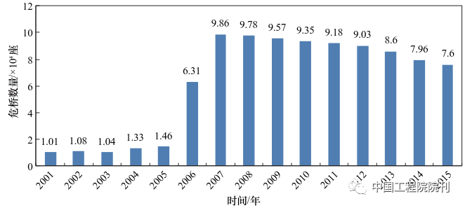
立项背景
随着我国经济的发展，交通运输量的大幅度增长，行车密度及车辆载重越来越大，重型车辆日益增多，加大了桥梁的负荷，许多已建桥梁出现了结构老化、破损、裂缝等病害，己经有相当一部分桥梁满足不了现代交通的要求。
旧桥加固改造问题日显突出，急需通过加固维修提高现有桥梁的通行能力和服务水平，保障桥梁运营的可持续发展。
我国公路网中的危桥数量

Slide 4
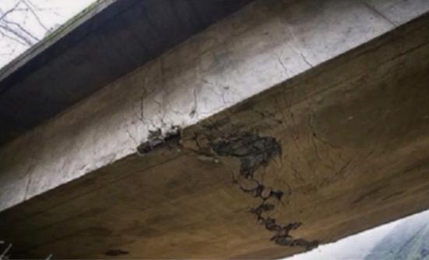
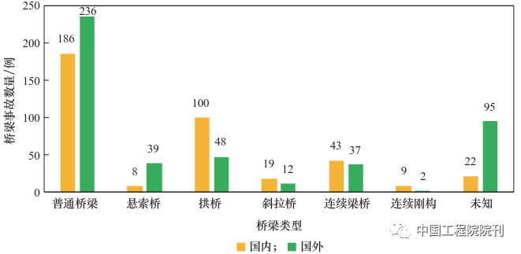
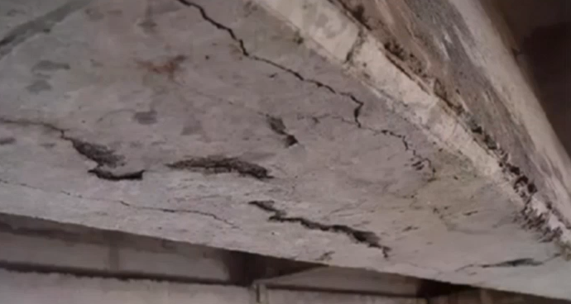
中小跨径钢筋混凝土桥梁是我国应用最为广泛的桥梁结构形式之一，由于荷载变化、化学腐蚀等原因，在役中小跨径桥梁的性能退化速度较快，相当一部分的桥梁处于“带病”工作状态。
国内外不同类型的桥梁事故统计

Slide 5
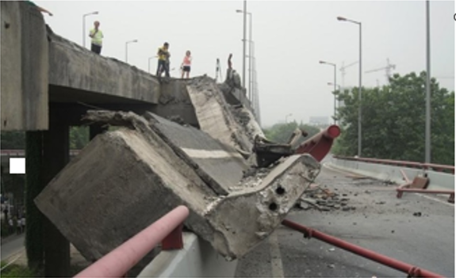
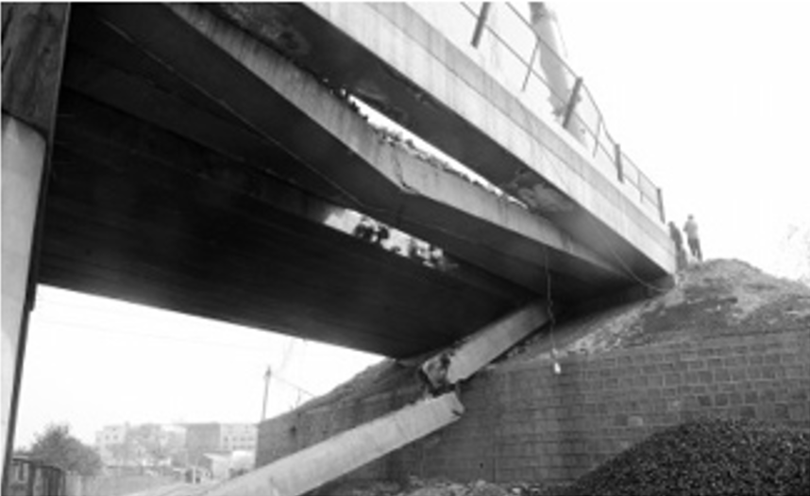
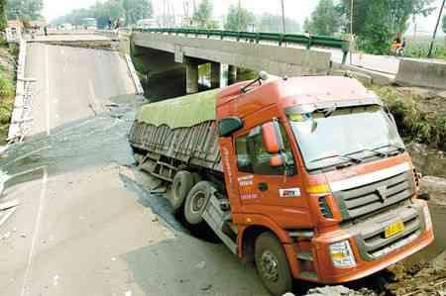
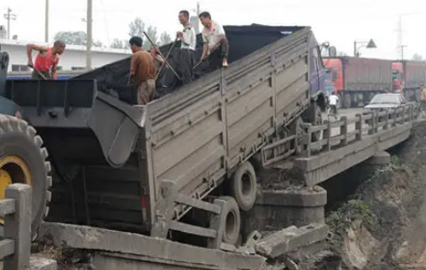

Slide 6
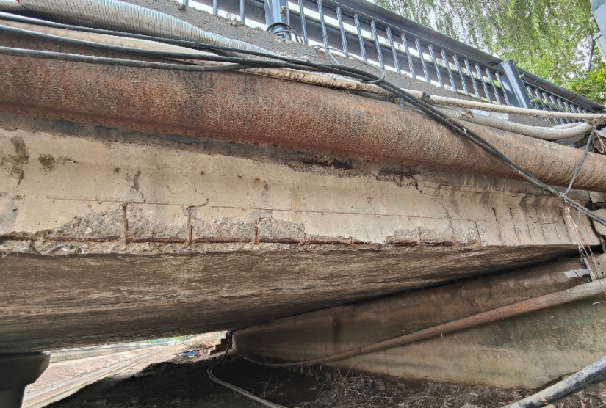
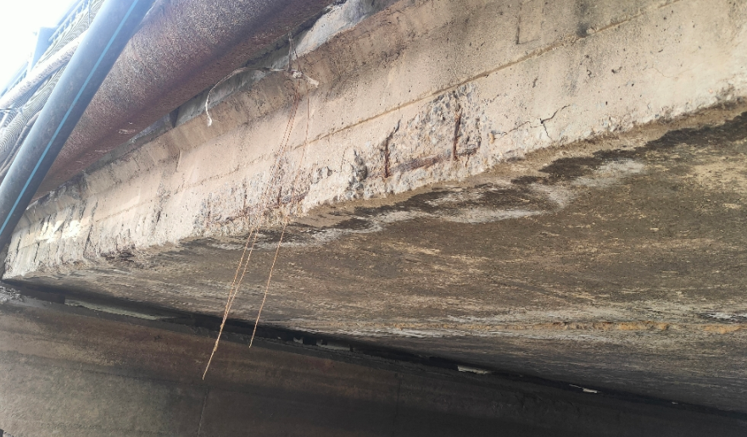
目前，我单位管辖内的桥梁共计245座，其中中小跨径桥梁共计221座。在这些桥梁中，服役20年以上的共计82座，服役10-20年之间的共计61座，越来越多的在役桥梁面临加固的需求。

Slide 7
CONTENTS
目 录
01
立项背景
02
技术特点
03
创造效益

Slide 8
（一）项目开展了基于粘贴纤维加固的理论推导，进行了碳纤维和玄武岩纤维加固在役中小跨径桥梁的理论对比分析，比对了不同类型纤维布对承载能力提升的效果，提出了基于玄武岩纤维加固在役中小跨径桥梁的适用性和可行性。
纤维复合材料的主要性能指标
名称 | 抗拉强度 标准值 （MPa） | 弹性模量 （MPa） | 极限 拉应变 | 纤维密度 （g/cm³） | 单位面积 质量 （g/m²）
碳纤维布 | 3400 | 2.4×10⁵ | 0.0142 | 1.8 | 200
玄武岩纤维布 | 2000 | 8.0×10⁴ | 0.0250 | 2.6 | 275

Slide 9
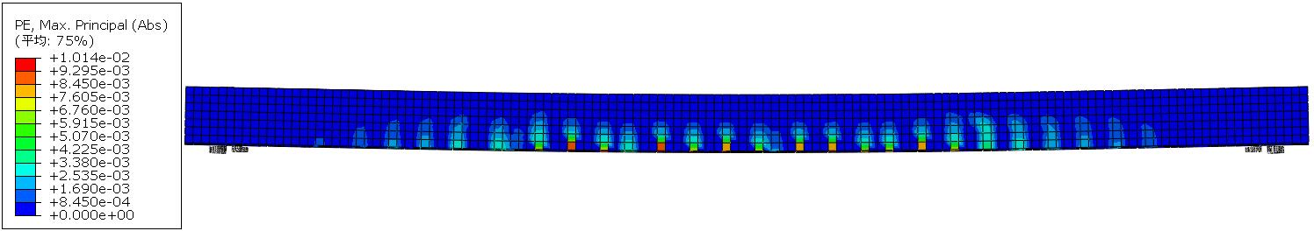
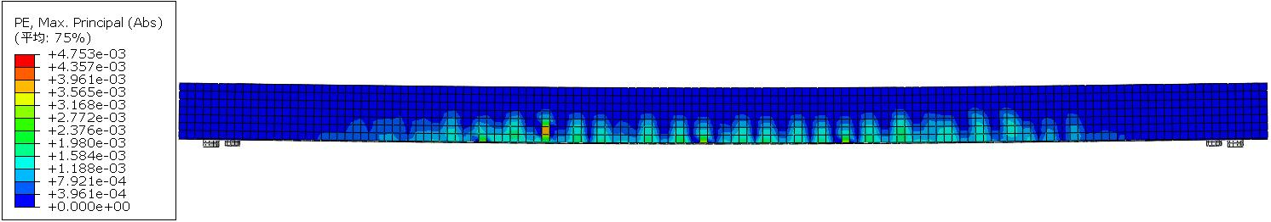
（二）基于ABAQUS开展了基于玄武岩纤维加固在役中小跨径桥梁的精细化建模，明晰了玄武岩纤维加固中小跨径桥梁的承载能力提升率，并对玄武岩纤维加固桥梁后在正常使用情况下的开裂和变形降低程度进行了研究。
基于ABAQUS的玄武岩纤维加固在役中小跨径桥梁的精细化建模
1.014×10⁻²
玄武岩纤维布降低了混凝土拉应变峰值，使混凝土拉伸塑性应变均匀分布。
4.753×10⁻³

Slide 10
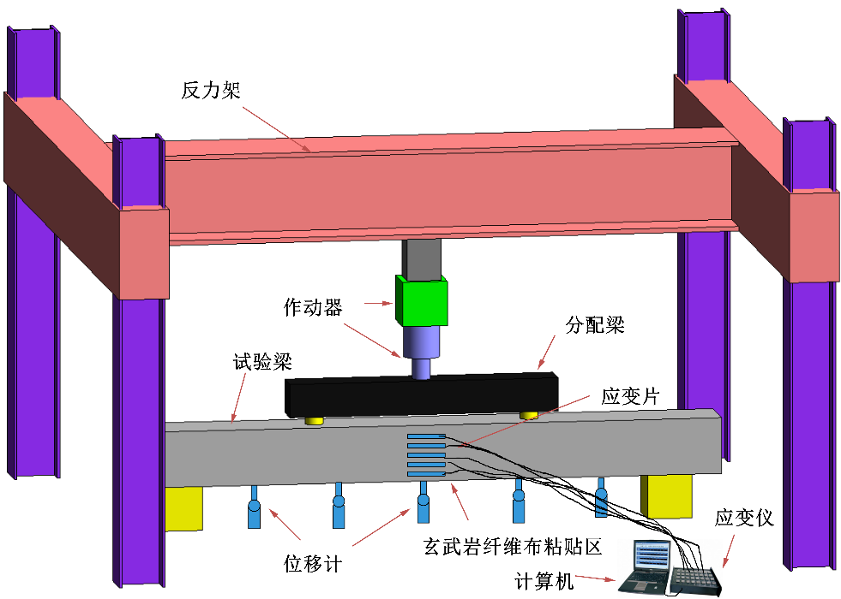
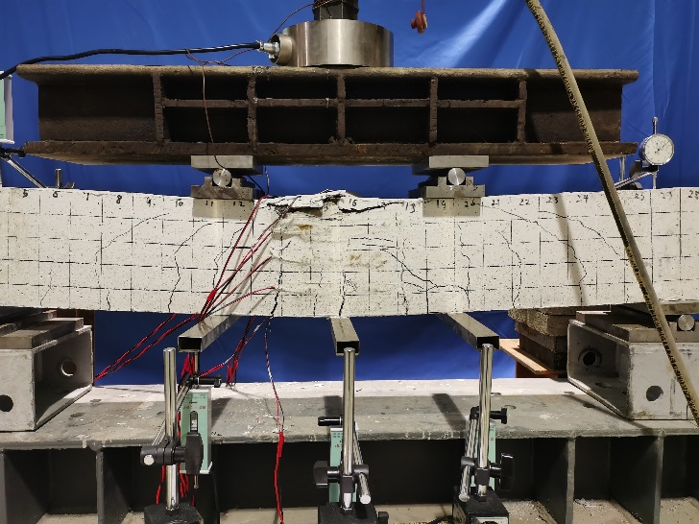
（三）基于缩尺模型试验，验证了粘贴玄武岩纤维布在承载能力提升方面的能力，提出并证明了玄武岩纤维对于提升腐蚀构件和低配筋率构件的适用性。

Slide 11
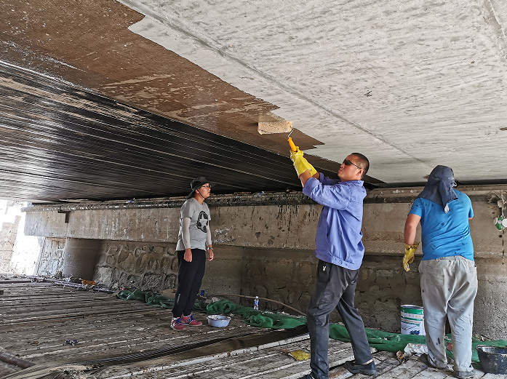
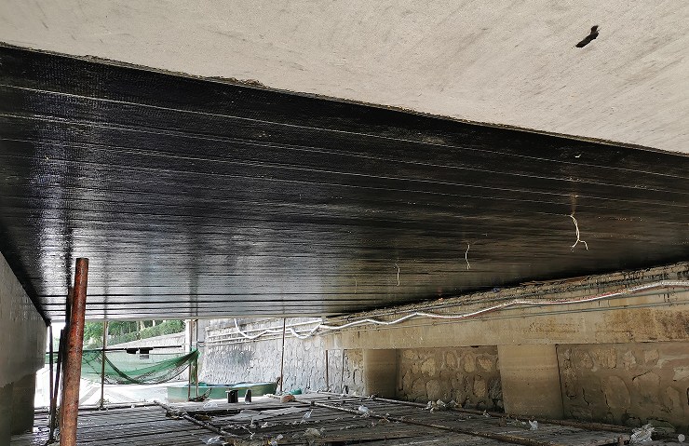
（四）选择石家庄一座涉水在役钢筋混凝土桥梁进行实桥加固，证明了玄武岩纤维可以用于实际的中小跨径桥梁的耐久性加固，提出了其在改善开裂、提升承载能力的可行性。

Slide 12
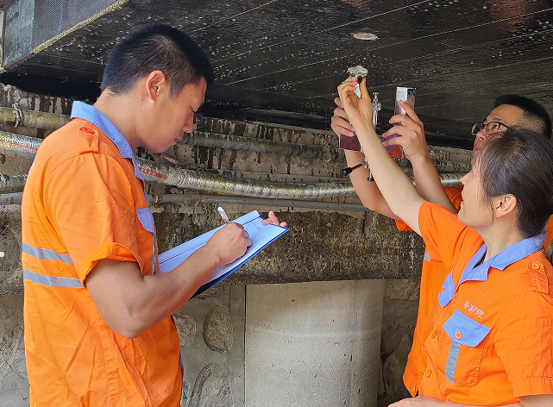
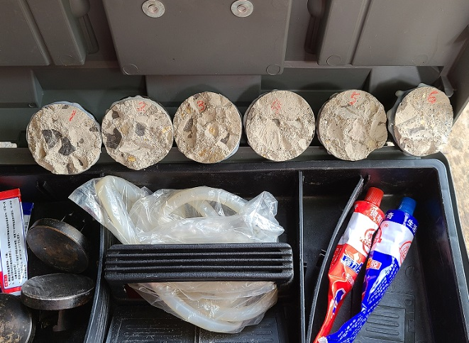
（四）选择石家庄一座涉水在役钢筋混凝土桥梁进行实桥加固，证明了玄武岩纤维可以用于实际的中小跨径桥梁的耐久性加固，提出了其在改善开裂、提升承载能力的可行性。

Slide 13
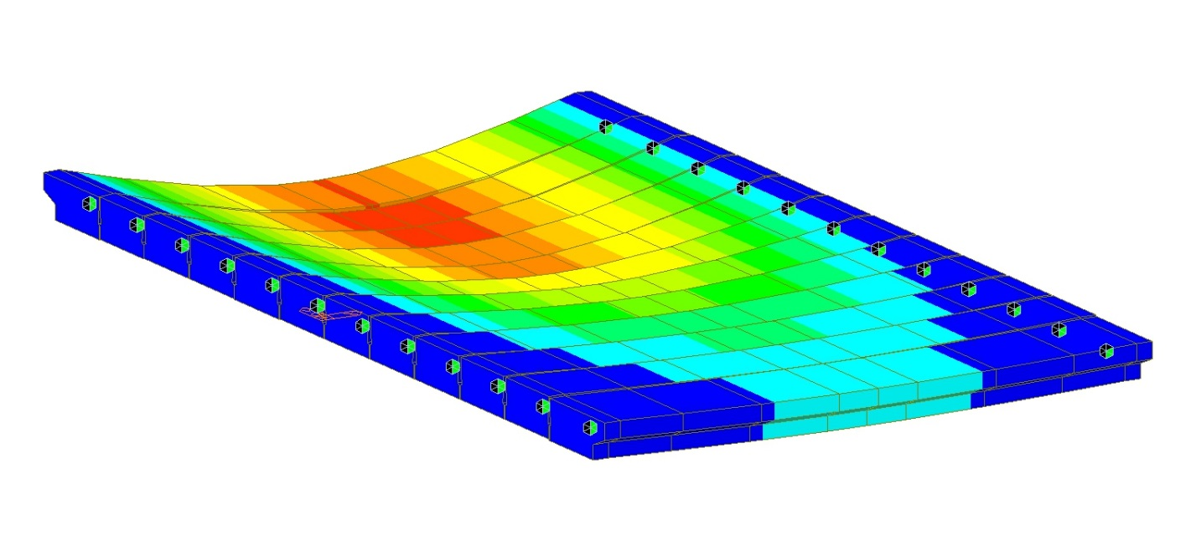
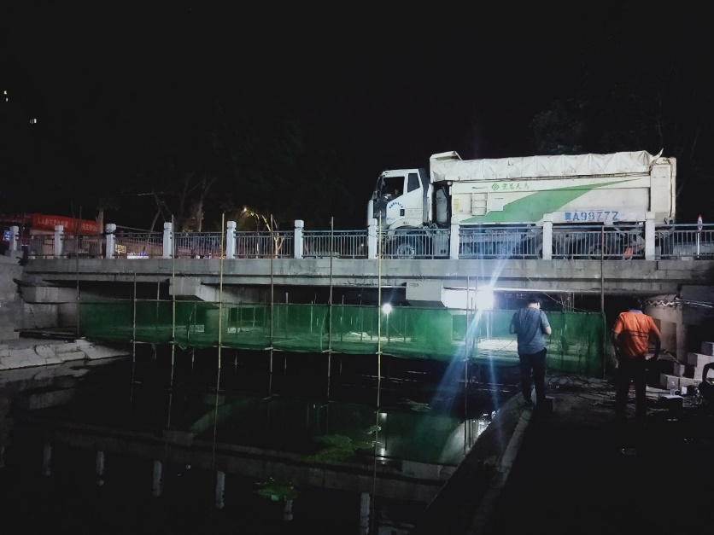
（五）通过对桥梁加固前后开展实桥荷载试验，验证了玄武岩纤维加固在役中小跨径桥梁的可行性和适用性，提出并证明了加固后的使用性能提升效果。

Slide 14
基于玄武岩纤维加固在役城市中小跨径桥梁的精细化分析技术。
玄武岩纤维加固在役城市中小跨径桥梁的成套设计、施工与验收技术。
玄武岩纤维加固在役城市中小跨径桥梁的承载能力提升算法。

Slide 15
CONTENTS
目 录
01
立项背景
02
技术特点
03
创造效益

Slide 16
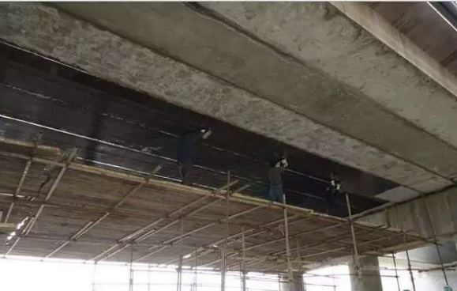
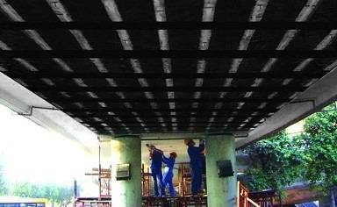
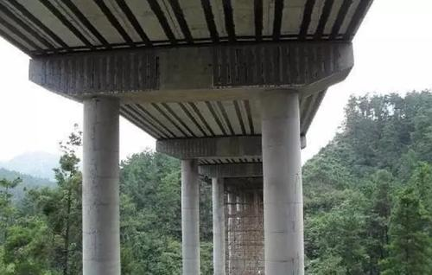
粘贴玄武岩纤维布加固法通过环氧树脂或结构用胶将玄武岩纤维增强复合材料（BFRP）粘贴在被加固结构的表面，使BFRP与被加固结构协同受力，提高结构承载力的加固技术，具有施工工期短、几乎不增加结构自重、耐久性好等优点。
玄武岩纤维增强复合材料（BFRP）具有生产过程绿色环保、生产原料供应充足、优异的耐久性和力学性能、性价比高等优点，是目前为止唯一的无环境污染的不致癌的绿色健康纤维产品，在结构加固领域中得到推广。

Slide 17
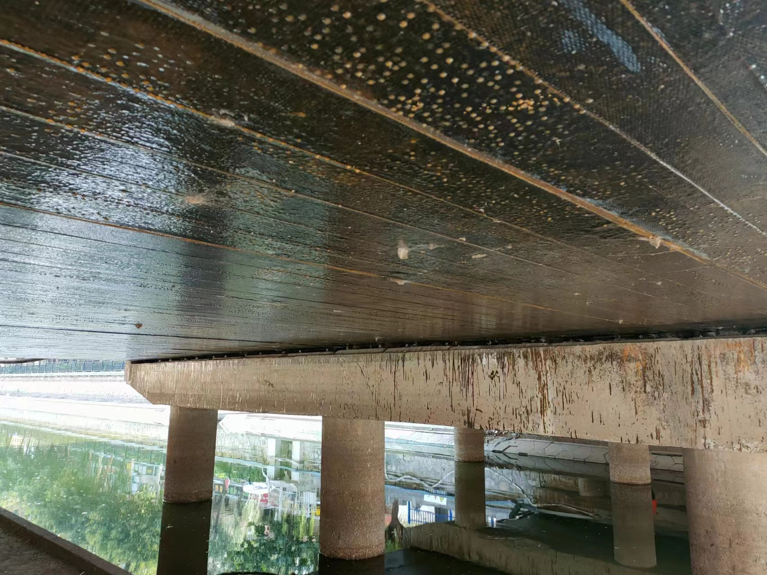
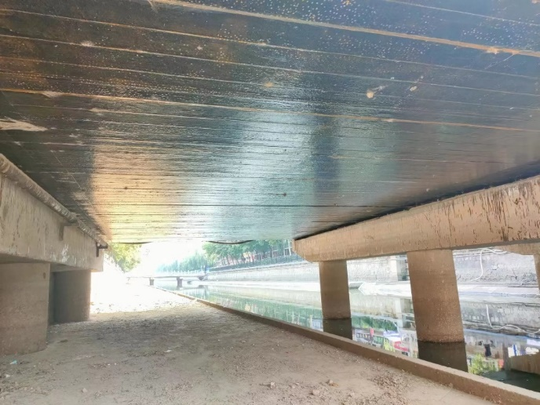
本项目所采用的基于粘贴BFRP来进行中小跨径加固的技术，成本低廉，施工方便，而且BFRP源于玄武岩抽丝得到，属于绿色建筑材料。本项目已经验证了中小跨径桥梁可以采用BFRP布来进行加固，且经过2年多时间的使用，加固现状良好。

Slide 18
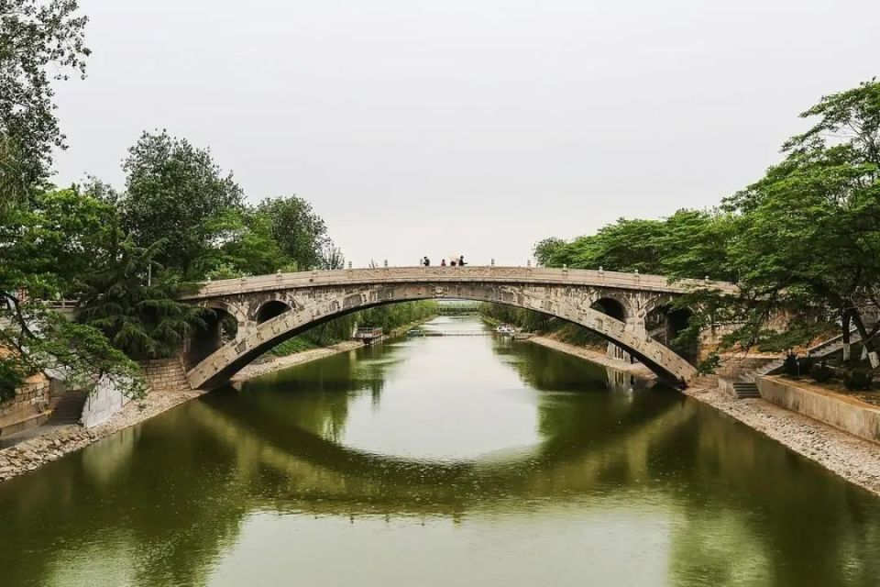
市域范围内的县、乡、镇、村等郊区地域的中小跨径桥梁也十分多见，本项目所采用的这种基于粘贴BFRP加固的技术有着很好的应用前景，一旦大量推广，不仅能有效改善中小跨径桥梁的耐久性，同时还能在一定程度上实现提升承载能力的目标，具有良好的推广应用价值。

Slide 19
谢
谢
敬请各位领导和专家
批评指正

